Slide 1




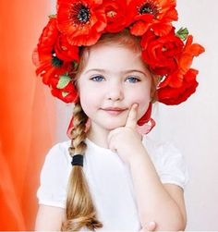

FESTIVAL – CONCURS REGIONAL
DE ARTĂ DRAMATICĂ
„VIATA BATE TEATRUL”
CENTRUL SCOLAR DE EDUCATIE INCLUZIVA, ORASUL VALENII DE MUNTE
16 aprilie 2025
.

